Slide 1

Martin Sitnyk- Curso UX UI 2021
Oficios Diversos

Slide 2
Pruebas de
usabilidad

Slide 3
Actividad
Se realizaron las pruebas de Usabilidad a 5 usuarios.
Valentina (41)
Pato (43)
Jose(48)
Paolo (38)
Matias (33)
2 de ellas fueron presenciales y el resto fueron por videollamada.

Slide 4
Guión del moderador
¡Hola! antes que nada, gracias por tu tiempo.
Probablemente ya sepas que estamos testeando una app para encontrar fácilmente personas que realicen oficios y puedas elegirlo según reputación y otros filtros. Te copio el enlace del prototipo funcional para que puedas hacer la prueba. Seguro que haya cosas para arreglar o modificar. Por esta razón, te pedimos tu opinión al finalizar la actividad.
Todo lo que nos digas nos va a ayudar a aprender y mejorar, así que sentite libre de decirnos todo lo que tengas ganas. Y no te hagas problema si hay algo de lo que no quieras/puedas hablar.
Situación 1: Supongamos que tenes que buscar un jardinero para tu casa .
Tareas
1- Debes hacerte un usuario en la app
2- Encontrar a una persona que realice el oficio, en esta caso un jardinero.
3- Encontrar los datos de contacto de la persona que realice jardinería.
Criterio de éxito: Debe llegar a la página de contacto de la persona que realice el oficio-. Poder visualizar el correo y el teléfono.
Situación 2. Supongamos que queres publicar tu oficio para que la gente te pueda contactar
Tarea
4- Publicar un oficio
Criterio de éxito: Debe llegar a la página de hemos publicado tu oficio y haber recorrido todo el proceso de carga del mismo. .

Slide 5
Guión del moderador
¡Hola! antes que nada, gracias por tu tiempo.
Probablemente ya sepas que estamos testeando una app para encontrar fácilmente personas que realicen oficios y puedas elegirlo según reputación y otros filtros. Te copio el enlace del prototipo (bosquejo) funcional para que puedas hacer la prueba. Seguro que haya cosas para arreglar o modificar. Por esta razón, te pedimos tu opinión al finalizar la actividad.
Situación 1: Supongamos que tenes que buscar un jardinero para tu casa .
Tareas
1- Debes hacerte un usuario en la app
2- Encontrar a una persona que realice el oficio, en esta caso un jardinero.
3- Encontrar los datos de contacto de la persona que realice jardinería.
Situación 2. Supongamos que queres publicar tu oficio para que la gente te pueda contactar
Tarea
4- Publicar un oficio

Slide 6
Resumen Ejecutivo
Lo que funcionó
Realizar un usuario en la app
Encontrar una persona que haga el oficio y visualizar sus datos de contacto
Recomendaciones
La opción de publicar oficio está demasiado escondida
Validar datos de contacto cuando queres publicar un oficio
Poner datos en los combos. Simular el funcionamiento de un combo
Simular una carga de datos
No solo buscar personas por mapa
Indicar nombres a los filtros
Que la carga de fotos no sea obligatoria para publicar un oficio
Agregar más categorías de los oficios
Lo que No funcionó
Publicar un oficio. 4 de 5 usuarios encontraron esta opción. Solo 2 la pudieron completar.
La búsqueda por filtro

Slide 7
Planilla de Registro
Medi la tarea
Nombre:
Registro de Problemas:
- “Buscando llegué hasta ver el perfil, no responden los botones llamar, email, teléfono.”
- “Al registrar el oficio el switch profesional no cambia al tocarlo pero igual me manda a la página para completar mis datos.”
- “La app de prototipado me cuelga el celu”.
- “Me pareció que la opción para publicar estaba muy escondida. Cuando entré al perfil del jardinero me hubiera gustado ver comentarios de otras personas”
- “Todas las opciones son jardineros”
- “¿Cuando finaliza la carga del oficio?”
Criterio de éxito observables | Encontrar a una persona que realice un oficio y sus datos de contacto
¿Fue exitosa? -Marca con una X lo que corresponda. -Si no estás seguro debatirlo con tu equipo. | - SI ( ) - NO ( ) - NO ESTOY SEGURO()

Slide 8
Métricas de Eficacia y Eficiencia
¿Completaron la tarea? |  |  |  |  |  | Pasos |  |  |  |  | Tiempo
Tarea | U1 | U2 | U3 | U4 | U5 | U1 | U2 | U3 | U4 | U5 | U1 | U2 | U3 | U4 | U5
Hacer un usuario | X | X | X | X | - | 5 | 4 | 4 | 4 | 5 | 30´´ | 20'' | 25´´ | 20'' | -
Encontrar a una persona (oficio) | X | X | X | X | X | 6 | 3 | 3 | 3 | 4 | 35´´ | 30´´ | 20´´ | 40´´ | 30´´
Encontrar los datos de contactos | X | X | X | X | X | 4 | 4 | 4 | 4 | 4 | 20´´ | 20´´ | 20´´ | 25´´ | 20´´
Publicar un oficio | - | - | X | X | - | 12 | 8 | 5 | 6 | 9 | - | 2´ | 50´´ | 1´30´´ | -
Valentina(41) U1 | Pato (43) U2 | Jose (48) U3 | Paolo(38) | Matias(33)

Slide 9
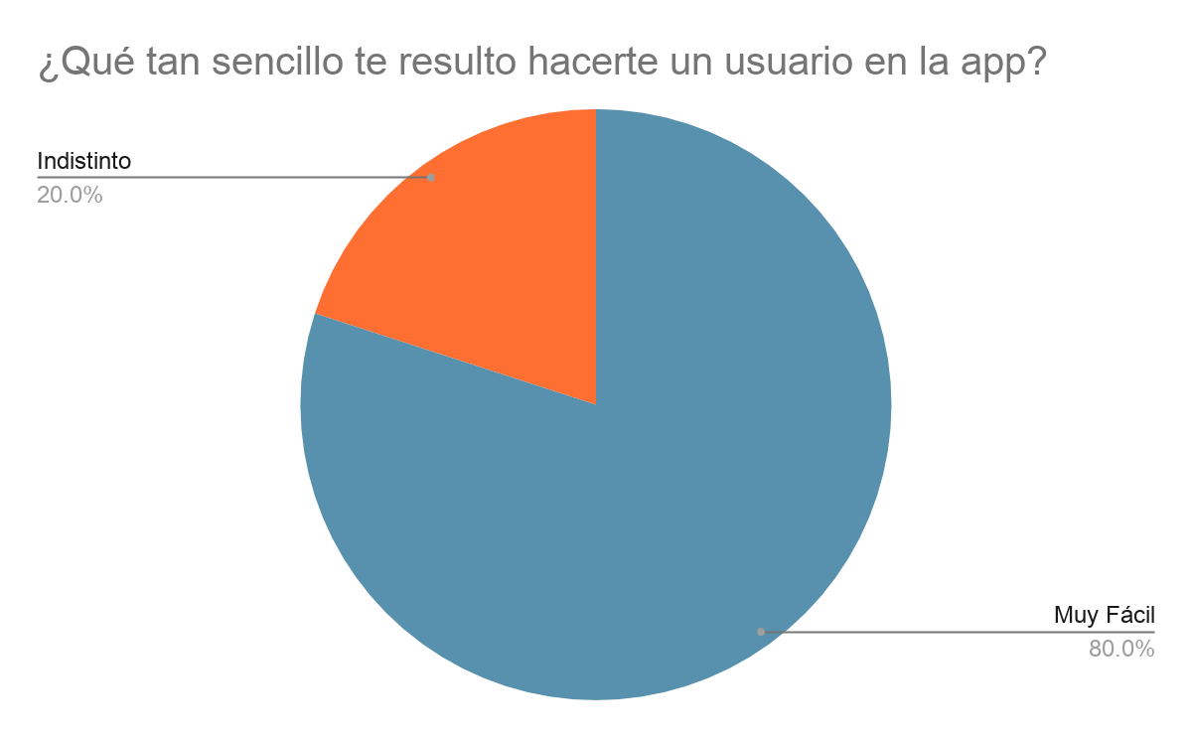
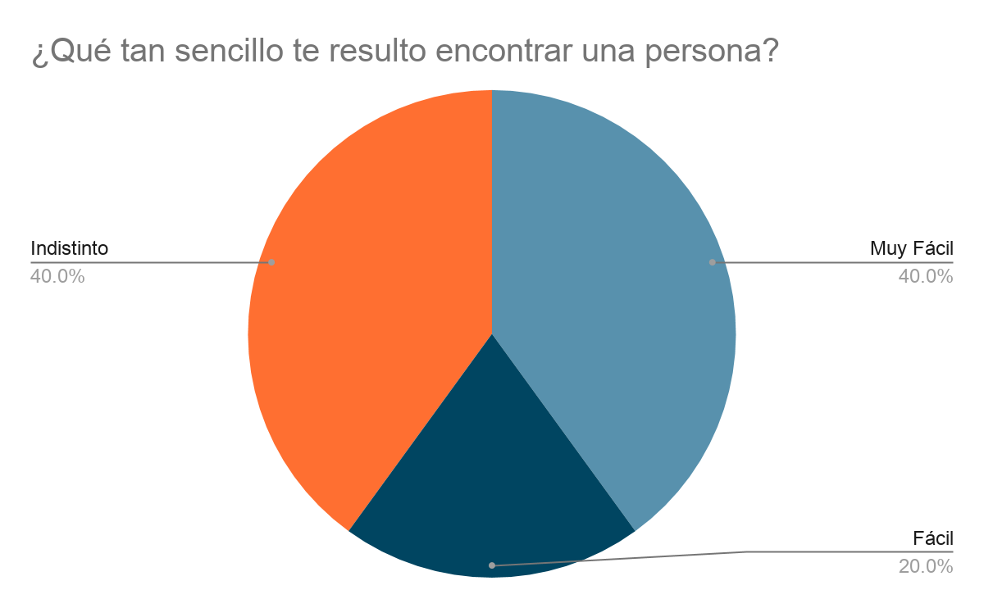
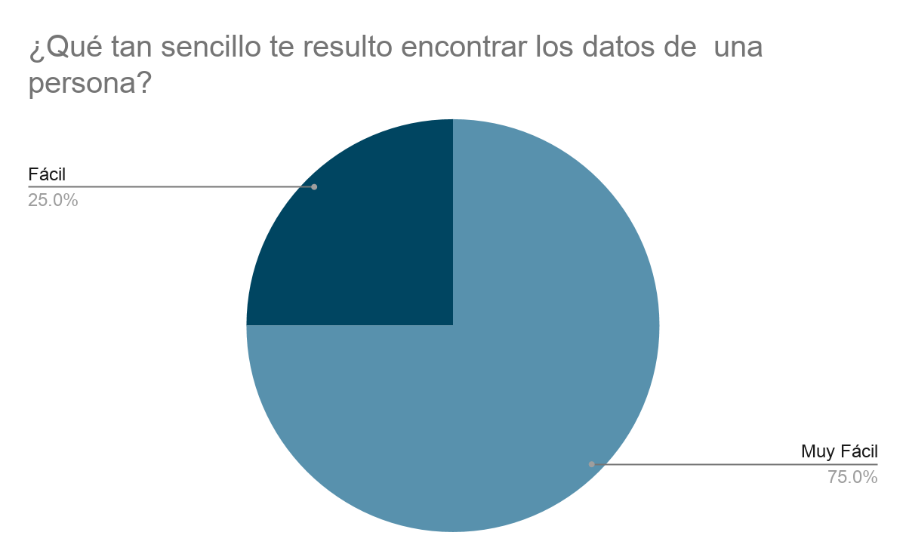
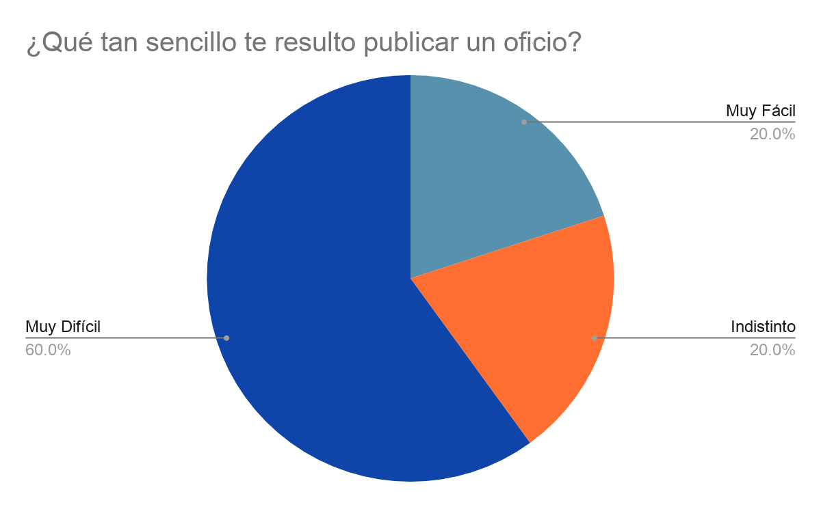
Métricas de Satisfacción

Slide 10
Resumen
Como conclusión de la actividad, se obtuvieron varios feedbacks de la prueba de usabilidad, los cuales permitieron conocer las primeras experiencias de los usuarios con la app y también realizar nuevos ajuste a la navegación.
Link de la prueba de usabilidad
Nuevo link de prototipado

